Slide 1


Implementação de controle Fuzzy Em CLP Industrial
Aluno: Jhonantans Moraes Rocha
Orientador: Eduardo Stockler Tognetti

Slide 2
Motivação
Implementação em CLP de um controlador fuzzy para a planta.
Por quê Fuzzy?
Sistemas não-lineares
Plantas de difícil identificação
Modelo Takagi-Sugeno

Slide 3
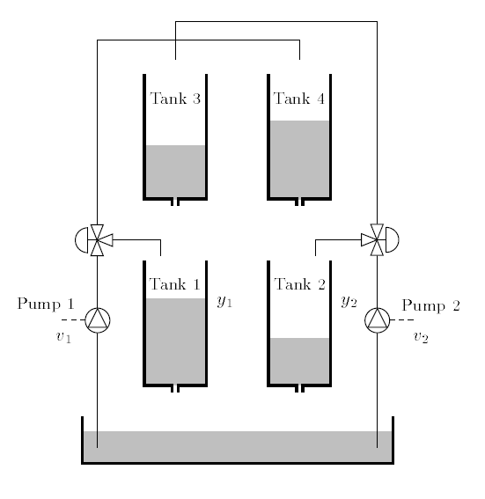
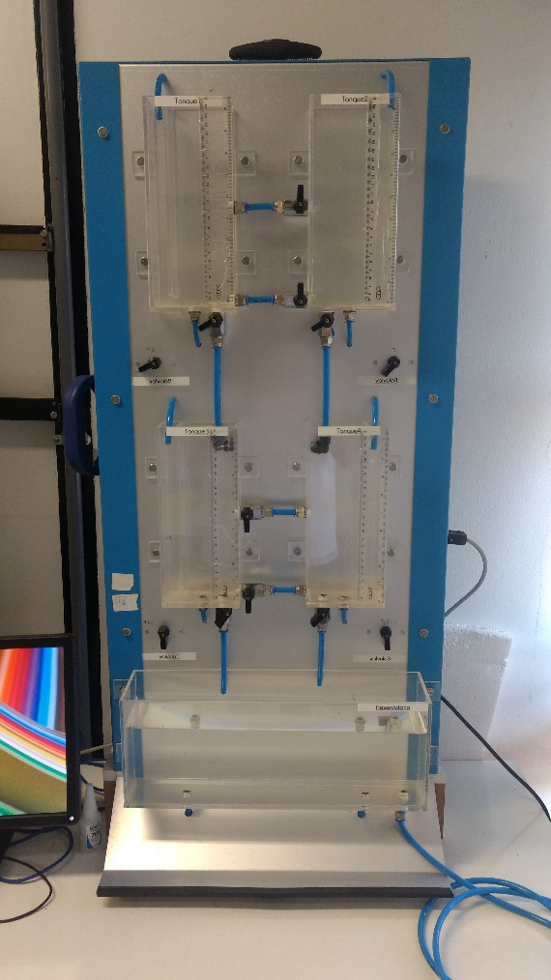
Planta de Quatro-Tanques

Slide 4
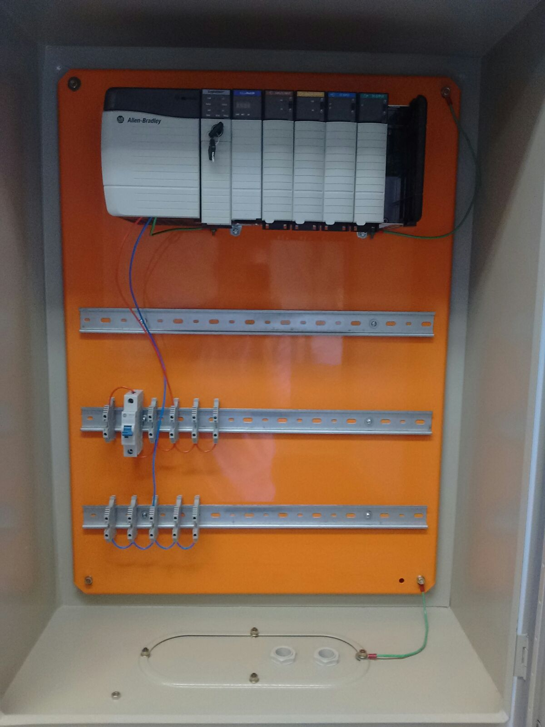
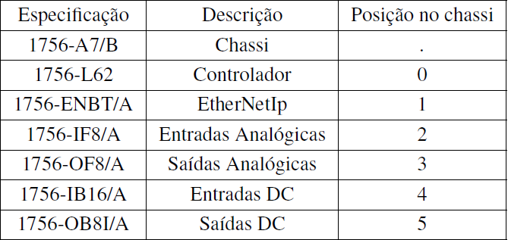
Introdução – CLP Rockwell

Slide 5
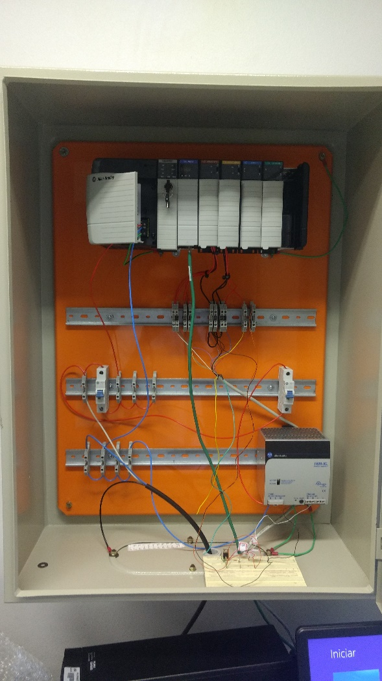
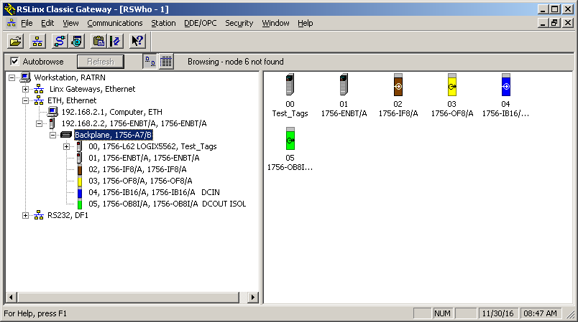
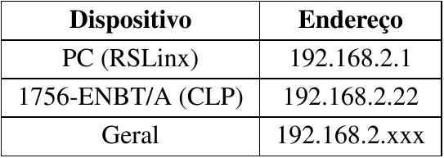
Comunicação

Slide 6
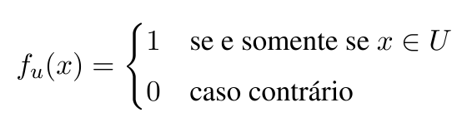
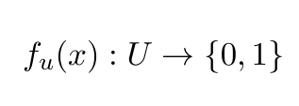

Teoria Fuzzy
Pertinência Clássica
Pertinência Fuzzy

Slide 7
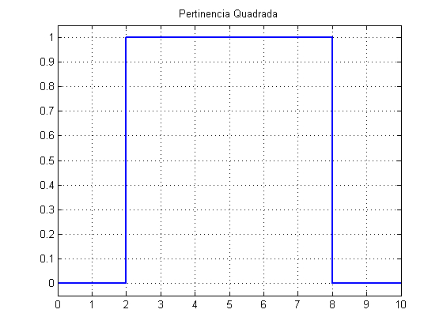
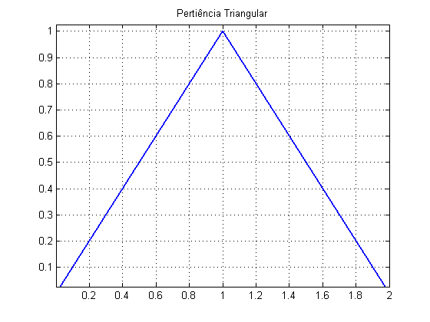
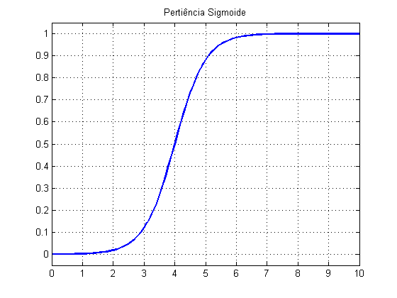
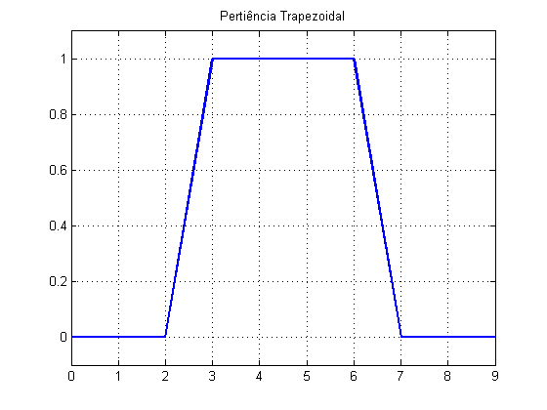
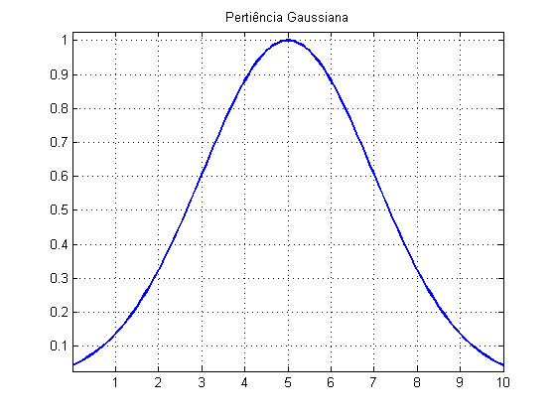
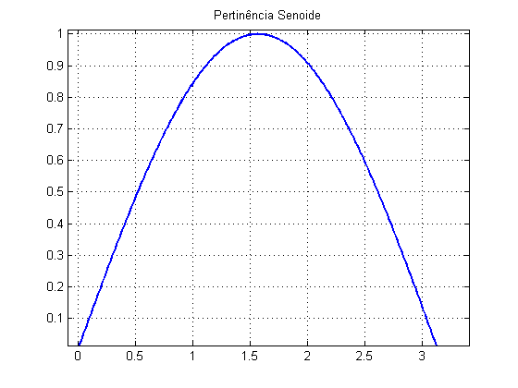
Funções de Pertinência

Slide 8
Aplicação
Definição das variáveis linguísticas – termos que compõem o conjunto universo de discurso
“Temperatura”
Definição dos valores linguísiticos
“Frio”, “Muito Frio”
“Quente”, “Muito Quente”
Definir os limites de cada conjunto
Definir as funções de pertinência de cada conjunto

Slide 9
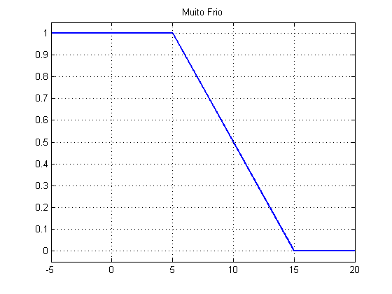
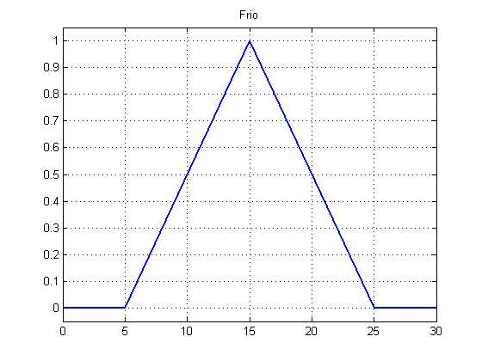
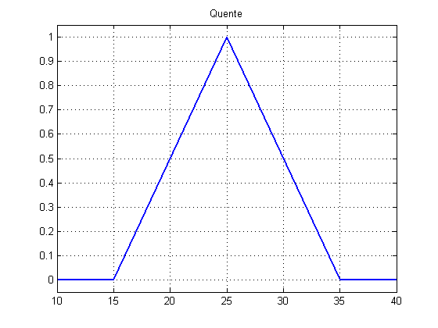
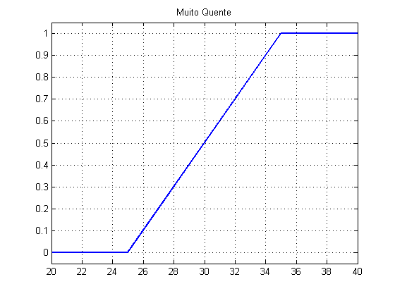
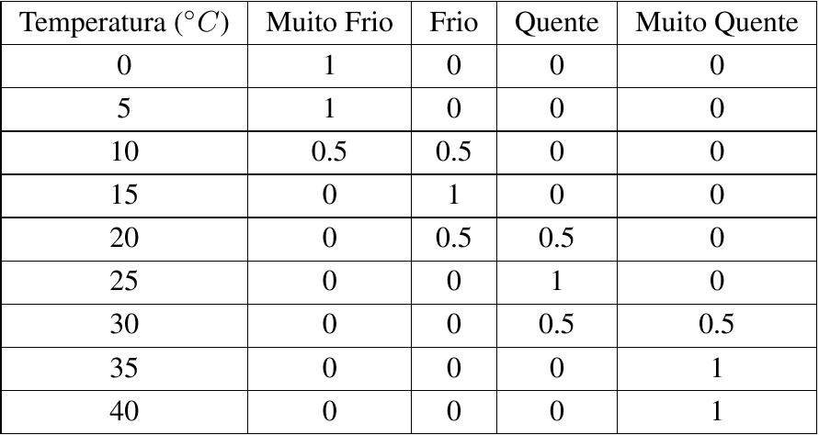
Exemplo - Temperatura

Slide 10
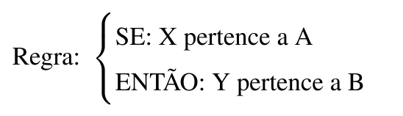
Regras Se-Então
Definem o comportamento de um consequente dado um antecedente
Em lógica fuzzy definem o peso do consequente dado o “grau” do antecedente

Slide 11
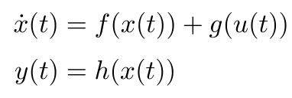
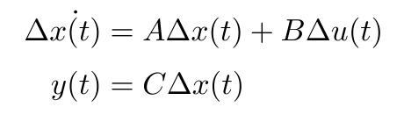

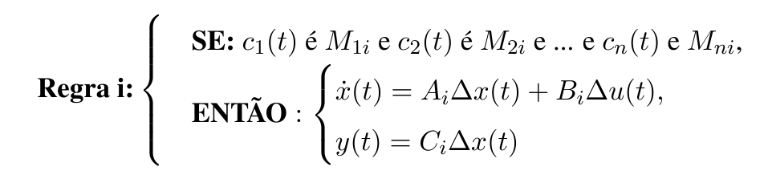
Modelagem Takagi-Sugeno
Dado um sistema qualquer:
Linearização:
“n” variáveis premissas:
“r” regras

Slide 12
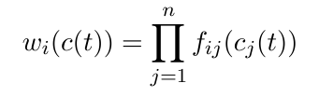

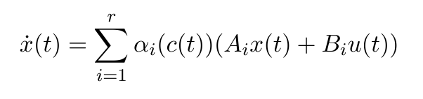
Modelagem Takagi-Sugeno
Grau de ativação de cada regra:
Peso de cada regra no modelo final:
Modelo Final:

Slide 13
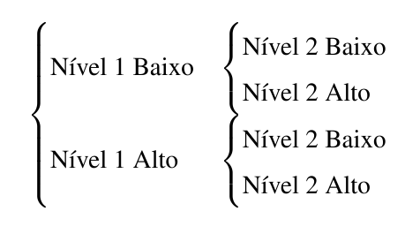
Modelagem TS da Planta
Variáveis aferidas: níveis
Variáveis premissas: Nível 1 e Nível 2
Valores Linguísticos Propostos: “Baixo” e “Alto”

Slide 14
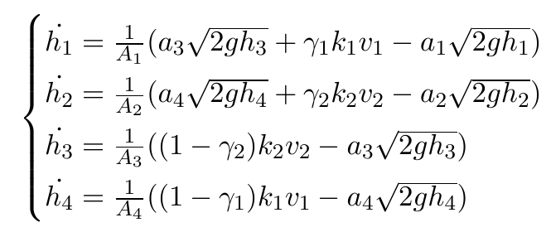
Modelagem TS da Planta
Modelo não-linear da planta:

Slide 15
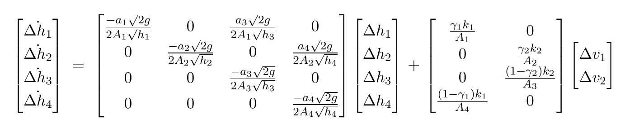
Modelagem TS da Planta
Linearização:

Slide 16
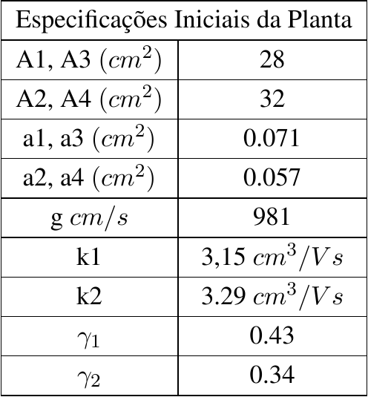
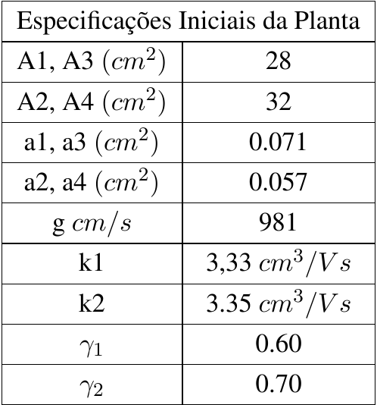
Modelagem TS da Planta
Fase Mínima
Fase Não-Mínima

Slide 17
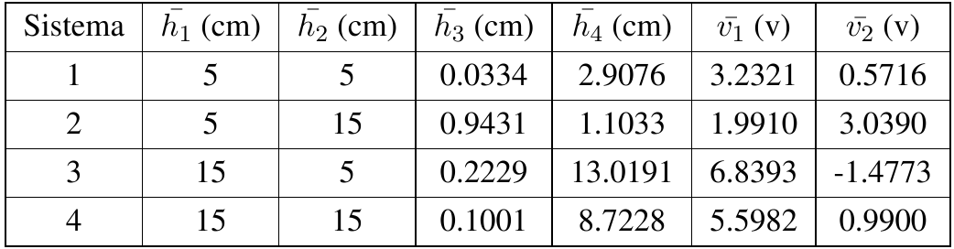
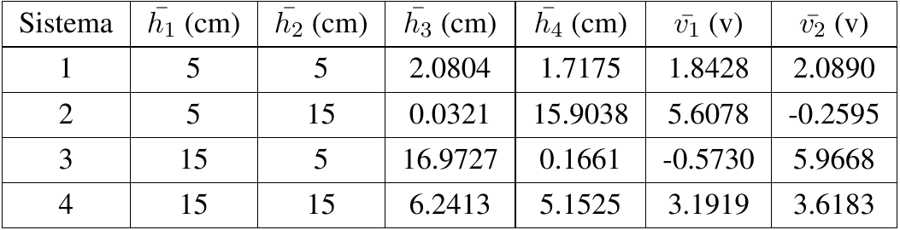
Modelagem TS da Planta
Fase Mínima
Fase Não-Mínima

Slide 18
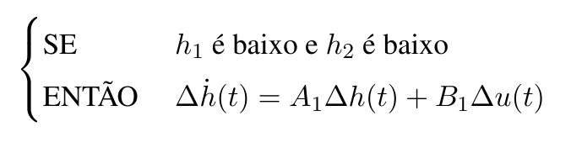
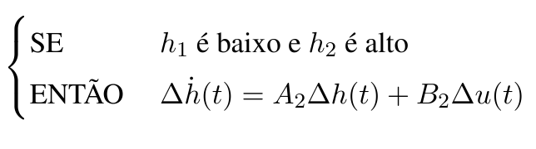
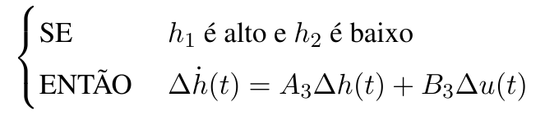
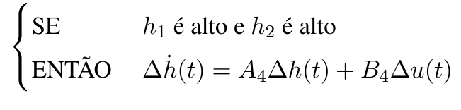
Regras
Regra 1:
Regra 2:
Regra 3:
Regra 4:

Slide 19
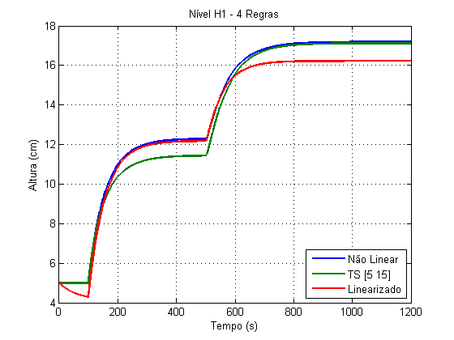
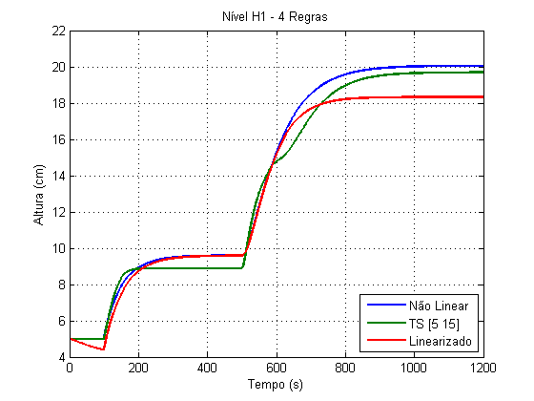
Simulações

Slide 20
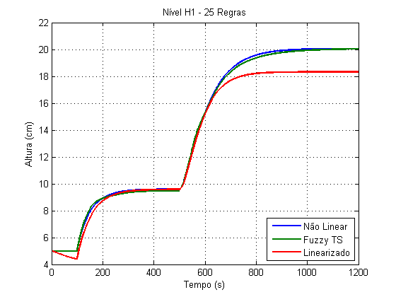
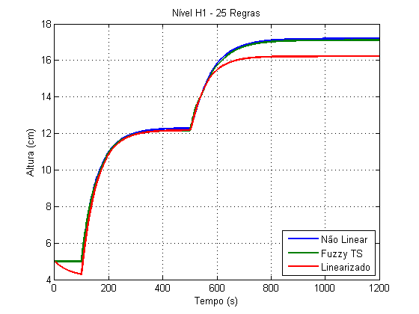
Simulações

Slide 21
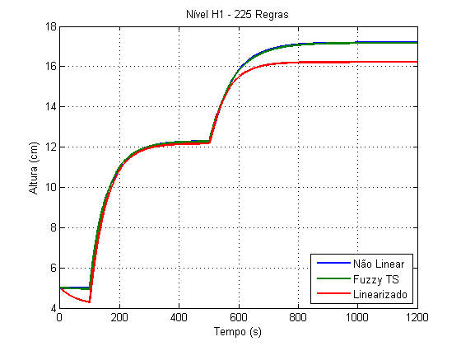
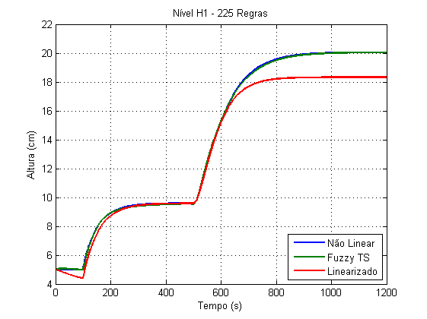
Simulações

Slide 22
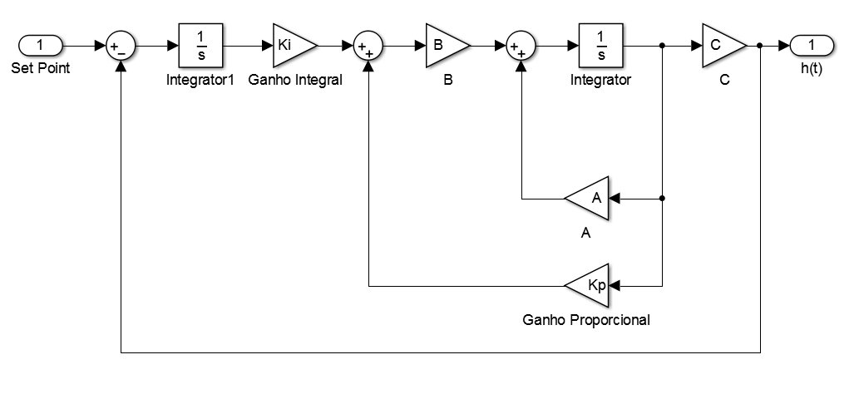
Sistema em Malha Fechada

Slide 23
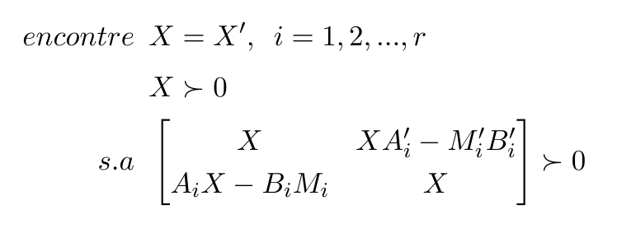

Controle via LMIs
Para as “r” regras:

Slide 24
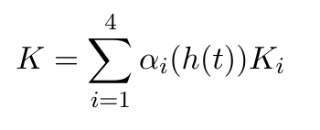
Ganhos
Ganho Final – Segue as mesmas regras de ativação do modelo simulado

Slide 25
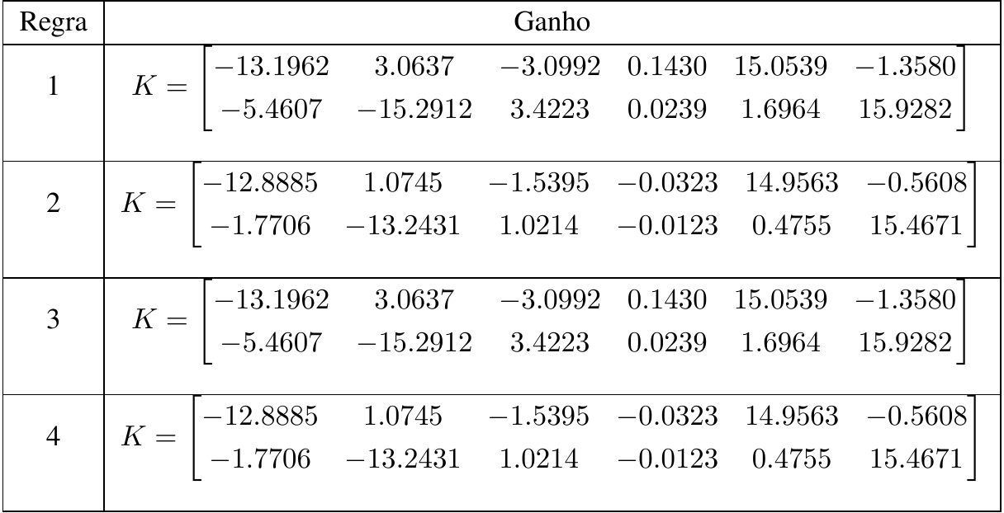
Simulações - Malha Fechada
Fase Mínima

Slide 26
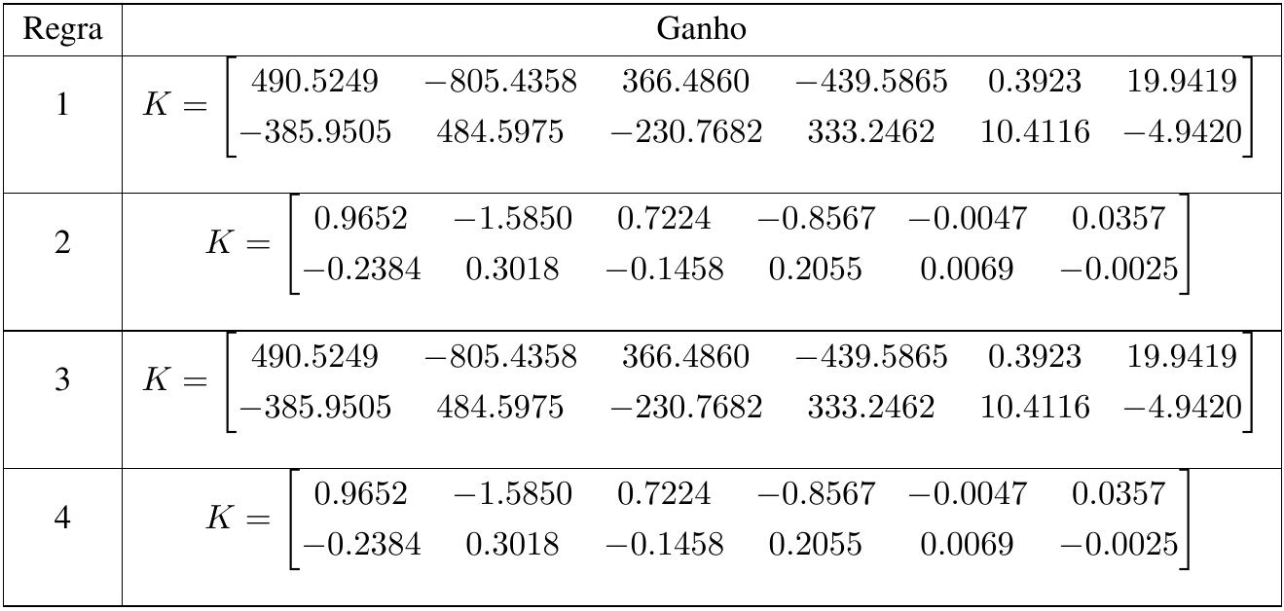
Simulações - Malha Fechada
Fase Não-Mínima

Slide 27
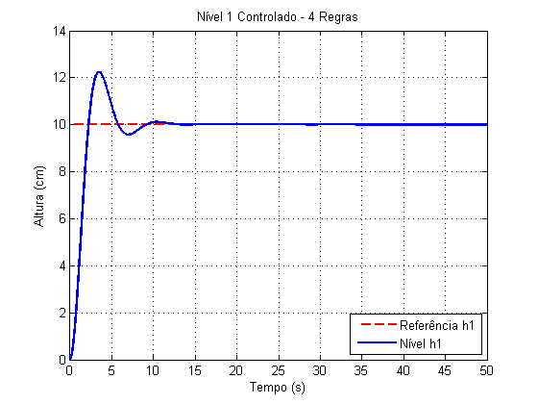
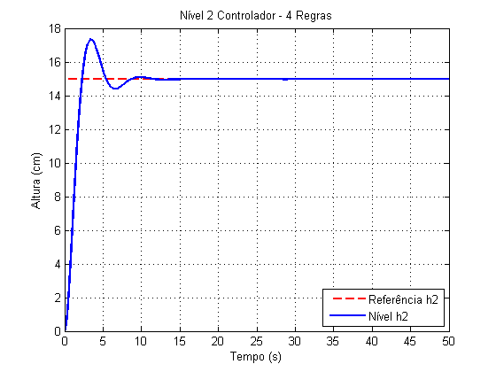
Controle sem restrições

Slide 28


Com restrições de entrada

Slide 29


Com saturação do integrador

Slide 30


Identificação
Identificação Manual
Para as “r” regras:

Slide 31

Ganhos Implementados

Slide 32

Rotina Principal

Slide 33


Resultados

Slide 34
Análise
Respota satisfatória, porém longe da esperada
Possíveis causas:
Zona de Atuação da Bomba
Não linearidades da bomba
Método de Saturação do Integrador

Slide 35
Considerações Finais
Objetivos
Trabalhos Futuros
Identificação em mais pontos
Sintonia de controladores com restrições
Inclusão da zona de atuação da bomba no modelo

Slide 36
Obrigado a todos!

